Slide 1
HOẠT ĐỘNG LQVT
SO SÁNH 2 NHÓM ĐỐI TƯỢNG TRONG
PHẠM VI 5
Độ tuổi: 4-5 tuổi
Dự kiến thời gian: 25-30 phút
Giáo viên: Huỳnh Thị Loan

Slide 2
I. Mục tiêu
1. Kiến thức: Biết so sánh 2 nhóm đối tượng trong phạm vi 5.
2. Kỹ năng: Phát triển khả năng quan sát, ghi nhớ. Kỹ năng đếm, so sánh, thêm bớt.
3. Thái độ: Hứng thú tham gia vào hoạt động cùng cô cùng bạn

Slide 3
II. Chuẩn bị
1. Đồ dùng của giáo viên
- Bài hát:Trời nắng - trời mưa
- Đồ dùng có số lượng 05 ( thỏ, mèo, cà chua, quả táo)
- Thẻ số từ 1-5, 01 que chỉ.
2. Đồ dùng của trẻ: Đồ dùng, đồ chơi trong lớp, thẻ số từ 1-5, rổ đủ cho trẻ.

Slide 4
III. Tiến trình hoạt động
1. Hoạt động 1: Ôn số lượng 5, chữ số 5 (3-4 phút)
- Giáo viên cùng với trẻ vận động bài: Trời nắng - trời mưa.

Slide 5
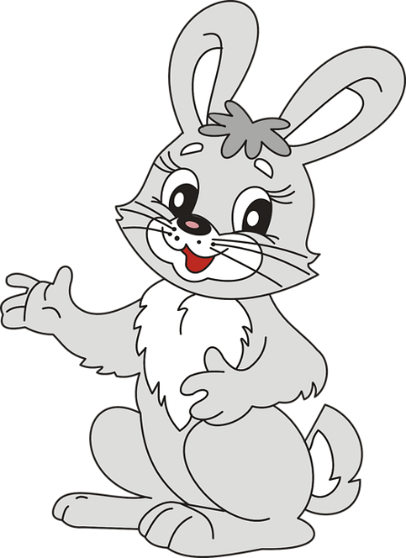
- Giáo viên trò chuyện:
+ Trong bài hát nhắc đến con vật gì?
+ Cùng đón xem có bao nhiêu bạn thỏ đến thăm lớp.
- Mời cả lớp, nhóm, cá nhân trẻ đếm số lượng thỏ.
- Mời trẻ gắn thẻ số tương ứng với số lượng.
5

Slide 6
2. Hoạt động 2: So sánh 2 nhóm đối tượng trong phạm vi 5 (13-14 phút)
- Giáo viên cho trẻ quan sát và đếm số lượng quả cà chua; quả táo và so sánh.
Số lượng của nhóm quả táo và số lượng nhóm quả cà chua như thế nào với nhau?
Nhóm nào nhiều hơn? Nhiều hơn là mấy?
Nhóm nào ít hơn? Ít hơn là mấy?
Muốn số lượng của nhóm quả táo bằng số lượng nhóm quả cà chua bằng nhau và đều bằng 05 ta phải làm như thế nào? (thêm 01 quả táo)
Cho cả lớp đếm lại số lượng 2 nhóm.

Slide 7
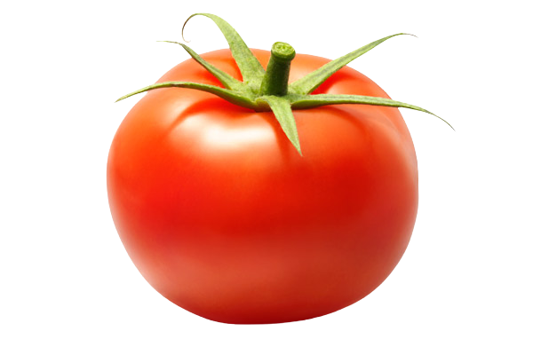
5

Slide 8
Lần 2 giáo viên cho xuất hiện 02 nhóm , một nhóm có 05 quả cà chua và 1 nhóm có 03 quả táo cho trẻ so sánh 2 nhóm.
Cho cả lớp đếm lại số lượng 2 nhóm.
5

Slide 9
- Tương tự cô có nhóm 05 con cá và 04 con mèo, cho trẻ đếm và so sánh số lượng 2 nhóm con cá và mèo.
- Nhóm nào nhiều hơn? Nhiều hơn mấy?
- Nhóm nào ít hơn? Ít hơn mấy?
- Để số lượng con cá bằng với số lượng con mèo ta làm gì?
- Mời trẻ lên bớt 01 con cá để tạo 2 nhóm bằng nhau. Cho trẻ đếm lại số con mèo và số lượng con cá. Cho trẻ gắn số tương ứng.

Slide 10
4

Slide 11
*Luyện tập:
- Chơi: Đi chợ
- Cho trẻ lấy rổ đi chợ mua cho cô 02 loại đồ dùng đều có số lượng là 05
- Tập trung trẻ ngồi theo đội hình chữ U, yêu cầu trẻ:
+ Xếp cho cô 01 nhóm có số lượng 05. + Xếp 01 nhóm có số lượng là 04 (xếp tương ứng 1-1)
- Cho trẻ đếm và so sánh 2 nhóm, thêm tạo cho 2 nhóm có số lượng bằng nhau, gắn số tương ứng.
- Giáo viên quan sát, sửa sai kịp thời cho trẻ.

Slide 12
3. Hoạt động 3: Luyện tập (7- 10 phút)
* Trò chơi: Thi ai giỏi hơn.
- Giáo viên giới thiệu cách chơi, luật chơi:
+ Cách chơi: Trên bảng của cô, có hai nhóm đối tượng. Nhiệm vụ của các con hãy khoanh tròn theo yêu cầu của cô:
Lần 1: Hãy khoanh tròn nhóm có số lượng nhiều hơn
Lần 2: Hãy khoanh tròn nhóm có số lượng ít hơn
- Giáo viên cho trẻ chơi 2-3 lần.
- Thực hiện theo yêu cầu trong vở bé làm quen với toán.
- Giáo viên hướng dẫn trẻ thực hiện theo yêu cầu trong vở
- Liên hệ thực tế: quan sát, chọn đồ dùng, đồ chơi có số lượng 5 và tìm chữ số 5.

Slide 13
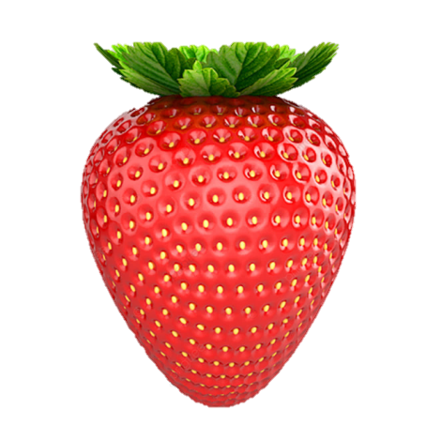
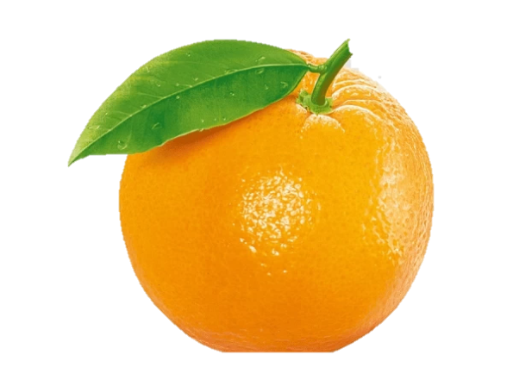
Lần 1: Hãy khoanh tròn nhóm có số lượng quả nhiều hơn

Slide 14
Lần 2: Hãy khoanh tròn nhóm có số lượng con vật ít hơn

Slide 15
Kết thúc tiết học

